Slide 1
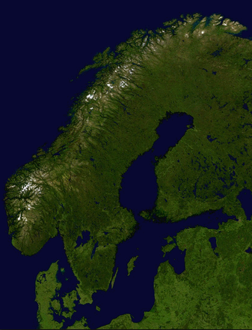
Östersjön
Bildkälla: https://commons.wikimedia.org/wiki/Atlas_of_Sweden

Slide 2
Geografisk utmaning

Slide 3
Östersjöns avrinningsområde
Avrinningsområde = område som avvattnas via vattendrag
Ca 85 miljoner människor bor i Östersjöns avrinningsområde
55 miljoner människor är bosatta nära kusterna eller vid de vattendrag som mynnar ut i havet.
Hur är vattnet från de olika vattendrag (år, sjöar)? Saltvatten eller sötvatten?

Slide 4
Östersjöns utbyte med Nordsjön
Allt vattenutbyte med Nordsjön sker genom de trånga och grunda danska sunden
De begränsade utbytet med Nordsjön tillsammans sötvattentillförsel från det stora avrinningsområdet gör Östersjöns vatten bräckt
Östersjöns salthalt (salinitet) ~6-8 promille
Nordsjöns salinitet ~ 30 promille
Bräckt vatten = vatten med högre salinitet än sötvatten, men lägre än saltvatten
Bildkälla: http://www.forskning.se/4.432ffcf123f048005f8000321.html

Slide 5
Östersjöns tydliga skiktning mellan ytvatten och bottenvatten
Vatten med högre salthalt är tyngre än vatten med lägre salthalt.
När saltare och tyngre vatten kommer in till Östersjön genom de danska sunden rinner fram längs botten som en tung bottenström

Slide 6
Skiktiningen är grunden till problemet med syrefria bottnar
Bildkälla: http://www.forskning.se/4.432ffcf123f048005f8000321.html
Skiktningen hindrar syrerikt ytvatten från att blandas ner till djupvattnet

Slide 7
Syrefria bottnar
Är det lång tid mellan inflödena av nytt syrerikt djupvatten från Nordsjön blir bottnarna och bottenvattnet syrefritt
Färre bottnar för torsken att lägga sin rom → mindre torsk
Bildkälla: http://www.forskning.se/4.432ffcf123f048005f8000321.html

Slide 8
Övergödning

Slide 9
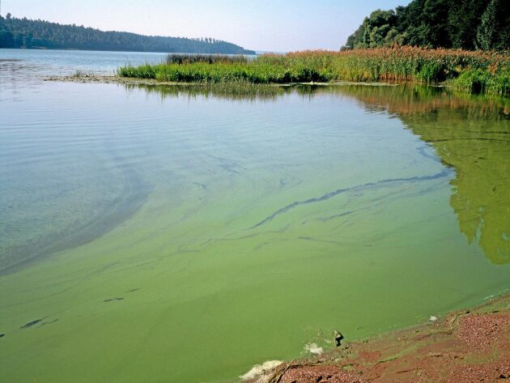
Vad betyder övergödning?
När det finns för många näringsämnen i vattnet blågröna alger växer
Vad är näringsämnen?
Var finns kväve och fosfor?
Visste du att ett dygns kiss ger näring till 1 kg alger?

Slide 10
Konsekvenser av övergödning
Sommarblomning av blågröna alger
Kan vara giftiga för både människor och djur
De förbrukar syre → fiskarna och andra växterna kommer att dö
Bildkälla: http://www.havet.nu/dokument/algblomning.pdf 2015-07

Slide 11
Näringsämnenas källor
Jordbruket står för störst andel av tillförsel av kväve och fosfor till Östersjön
Skogsbruket
Avlopp
Reningsverk, industriavlopp och enskilda avlopp
Gamla synder
Fosfor lagrat i sedimenten
Atmosfären
Naturlig tillförsel från erosion och vittrings processer av berggrunden

Slide 12
Storskaliga åtgärder
Läckaget av näringsämnen från jordbruket inom avrinningsområdet måste minska
Fler reningsverk måste byggas och många av de befintliga måste effektiviseras
Återställning av våtmarker
Naturens egna reningsverk
Stora fartyg måste sluta tömma sitt avloppsvatten i Östersjön

Slide 13
Vad kan vi göra
Använd tvätt, disk och rengöringsmedel utan fosfat
Se till att du har ett välfungerande avlopp!
Ett dåligt enskilt avlopp påverkar kanske inte så mycket i det stora perspektivet, men det påverkar lokalt
Släng inte mediciner eller lösningsmedel i toaletten
Gödsla inte trägården i onödan
Töm inte fritidsbåtens avlopp i havet

Slide 14
Tack!
https://ourbalticsea.com/dirty-waters

